Slide 1

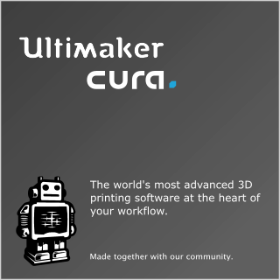

Intro to Slicing Program
Konkuk University, Department of Computer Science/Software
Jason. HW. Kang

Slide 2
Contents
1. 발표자 소개
2. 슬라이서란? 그리고 왜 필요한가?
3. 설치 방법
4. Open-Modeling Forum, Thingiverse.
5. 일단 무작정 슬라이스 해보기
6. 세부 설정

Slide 3
1. 발표자 소개
현재 건국대학교 소프트웨어학과 1학년 재학중
동해삼육고등학교 졸업생
3D프린터 개발/사용분야: 약 2년 반
소프트웨어/전기전자/사회환경공학부 연합 프로젝트 주도자 및진행중
모델링 잘은 못함(그냥 공돌이)

Slide 4
2. 슬라이서란? (왜 필요한가?)
https://www.youtube.com/watch?v=n-Esls25yjA

Slide 5

2. 슬라이서란? (왜 필요한가?)

Slide 6
2. 슬라이서란? (왜 필요한가?)
Slicer

Slide 7
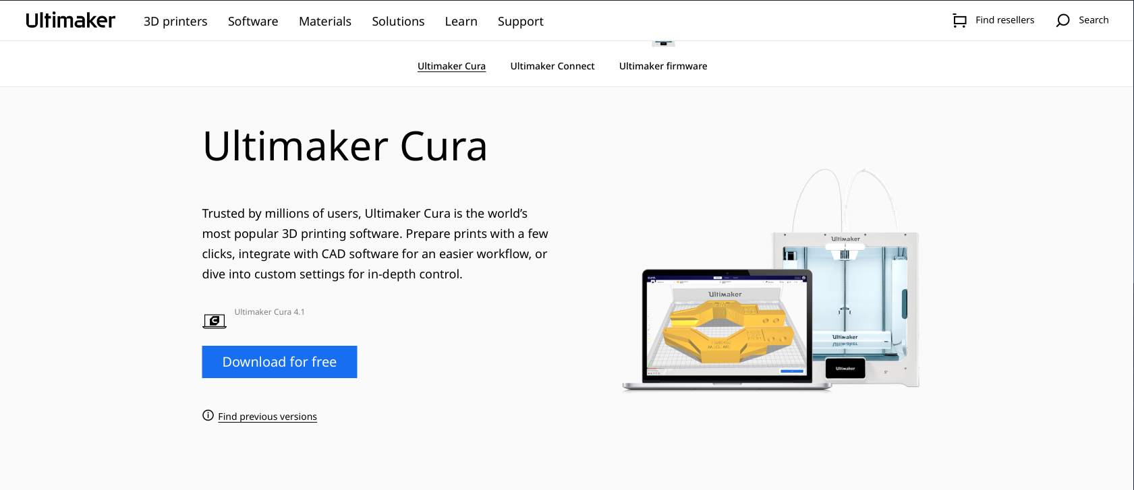
3. 설치 방법
1. https://ultimaker.com/software/ultimaker-cura 접속
2. 클릭!

Slide 8
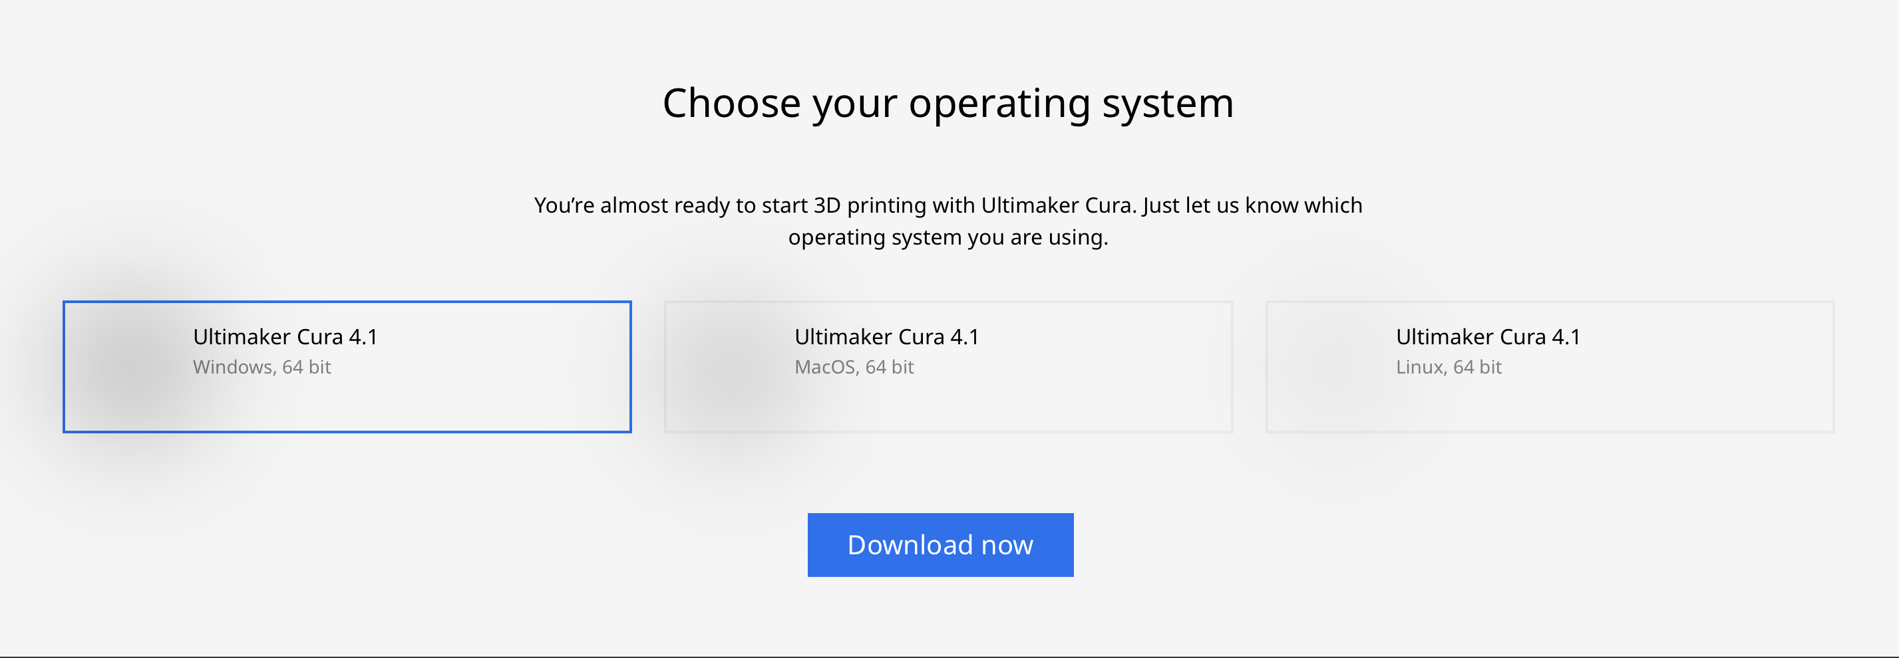
3. 설치 방법
3. 자신의 운영체제 맞는 것 선택!(Windows)
클릭!
클릭!

Slide 9
3. 설치 방법
나머지 설치 진행(Follow instructions)

Slide 10
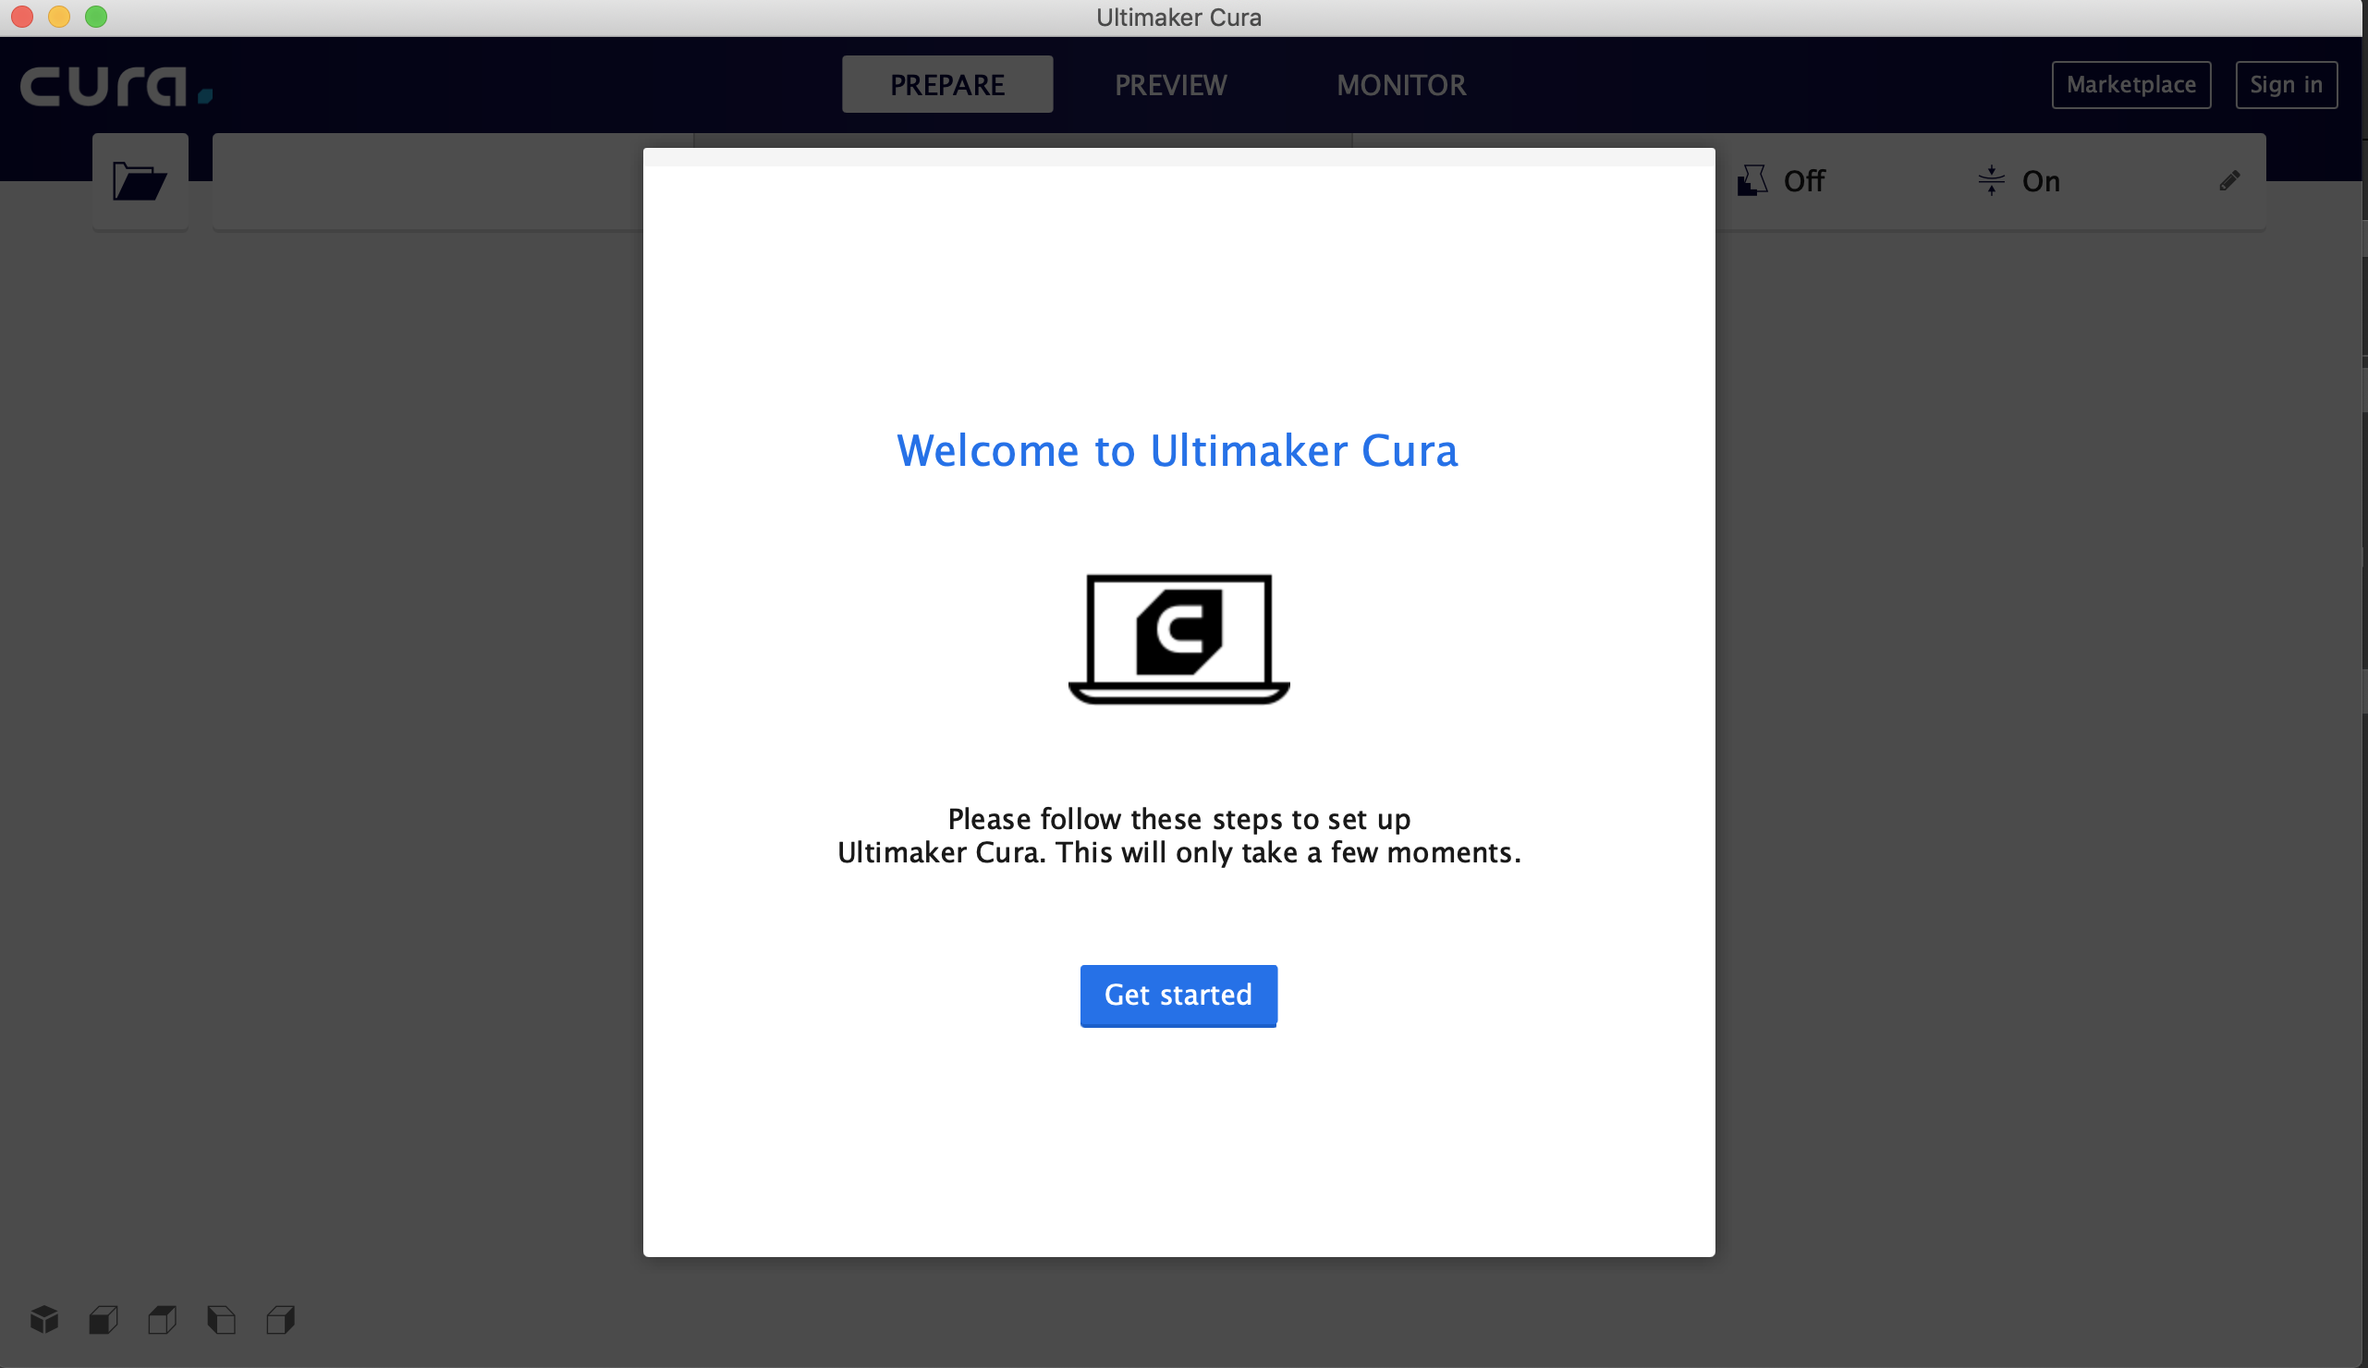
3. 설치 방법 (Printer Settings)
Get Started 클릭

Slide 11
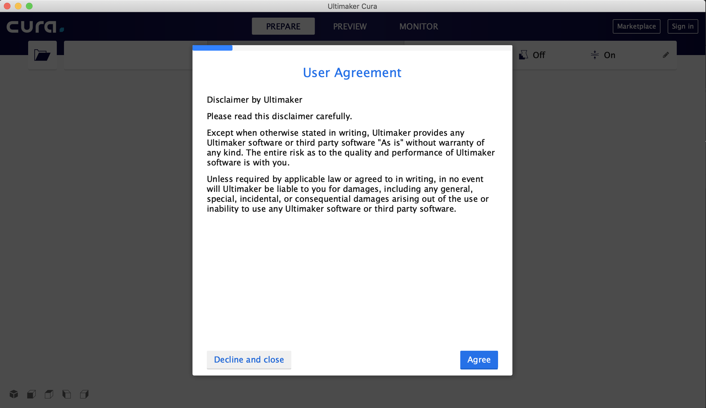
3. 설치 방법 (Printer Settings)
Agree 클릭 및 Add Printer라는 메뉴가 나올때 까지 스킵

Slide 12
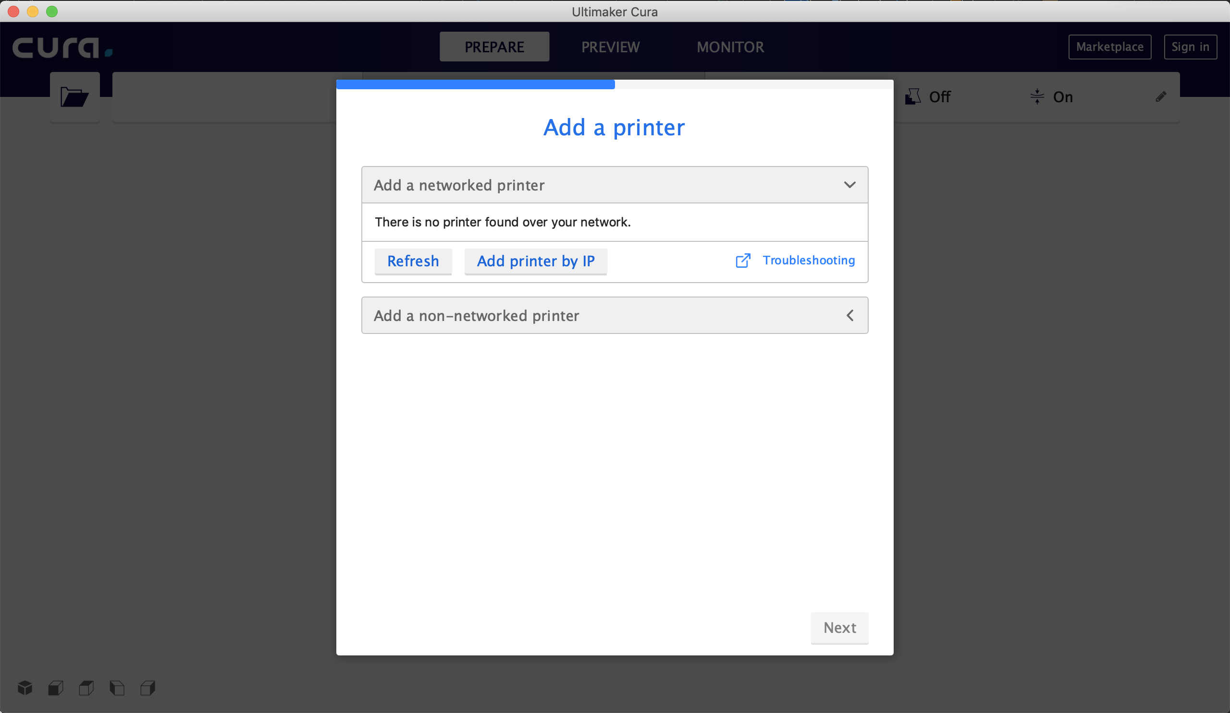
3. 설치 방법 (Printer Settings)
Add a non-networked Printer 선택
클릭

Slide 13
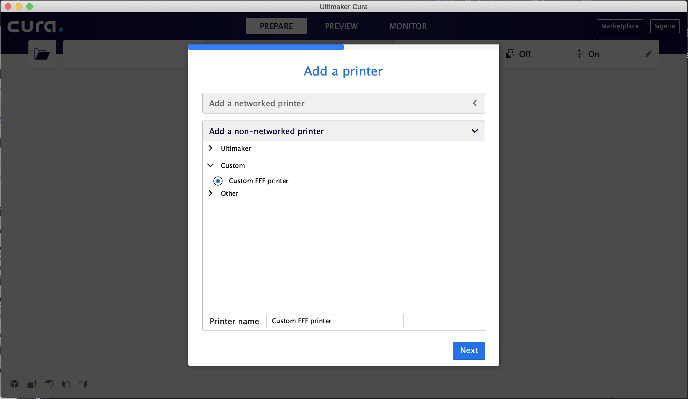
3. 설치 방법 (Printer Settings)
Custom→ Custom FFF Printer 선택 후, Next

Slide 14
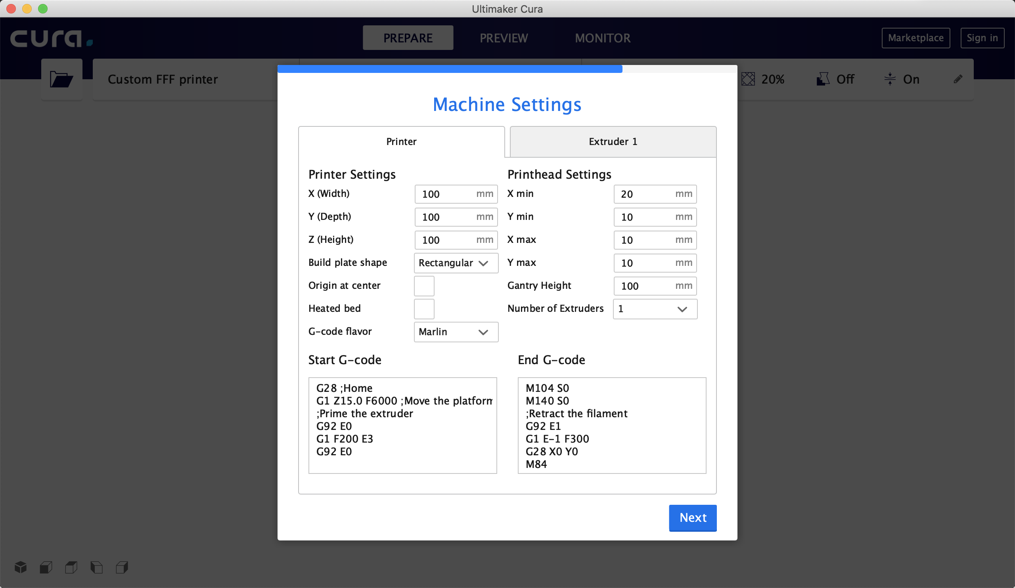
3. 설치 방법 (Printer Settings)
Machine Settings가 화면과 같은지 확인 하고, Extruder 1 누르기

Slide 15
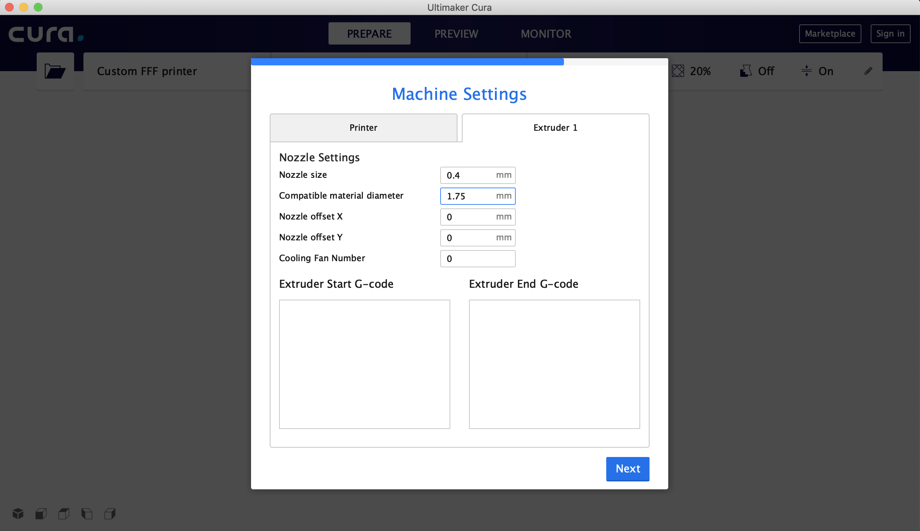
3. 설치 방법 (Printer Settings)
Extruder 1설정 사진과 같은지 확인 후, Next → Finish
1.75확인!!

Slide 16
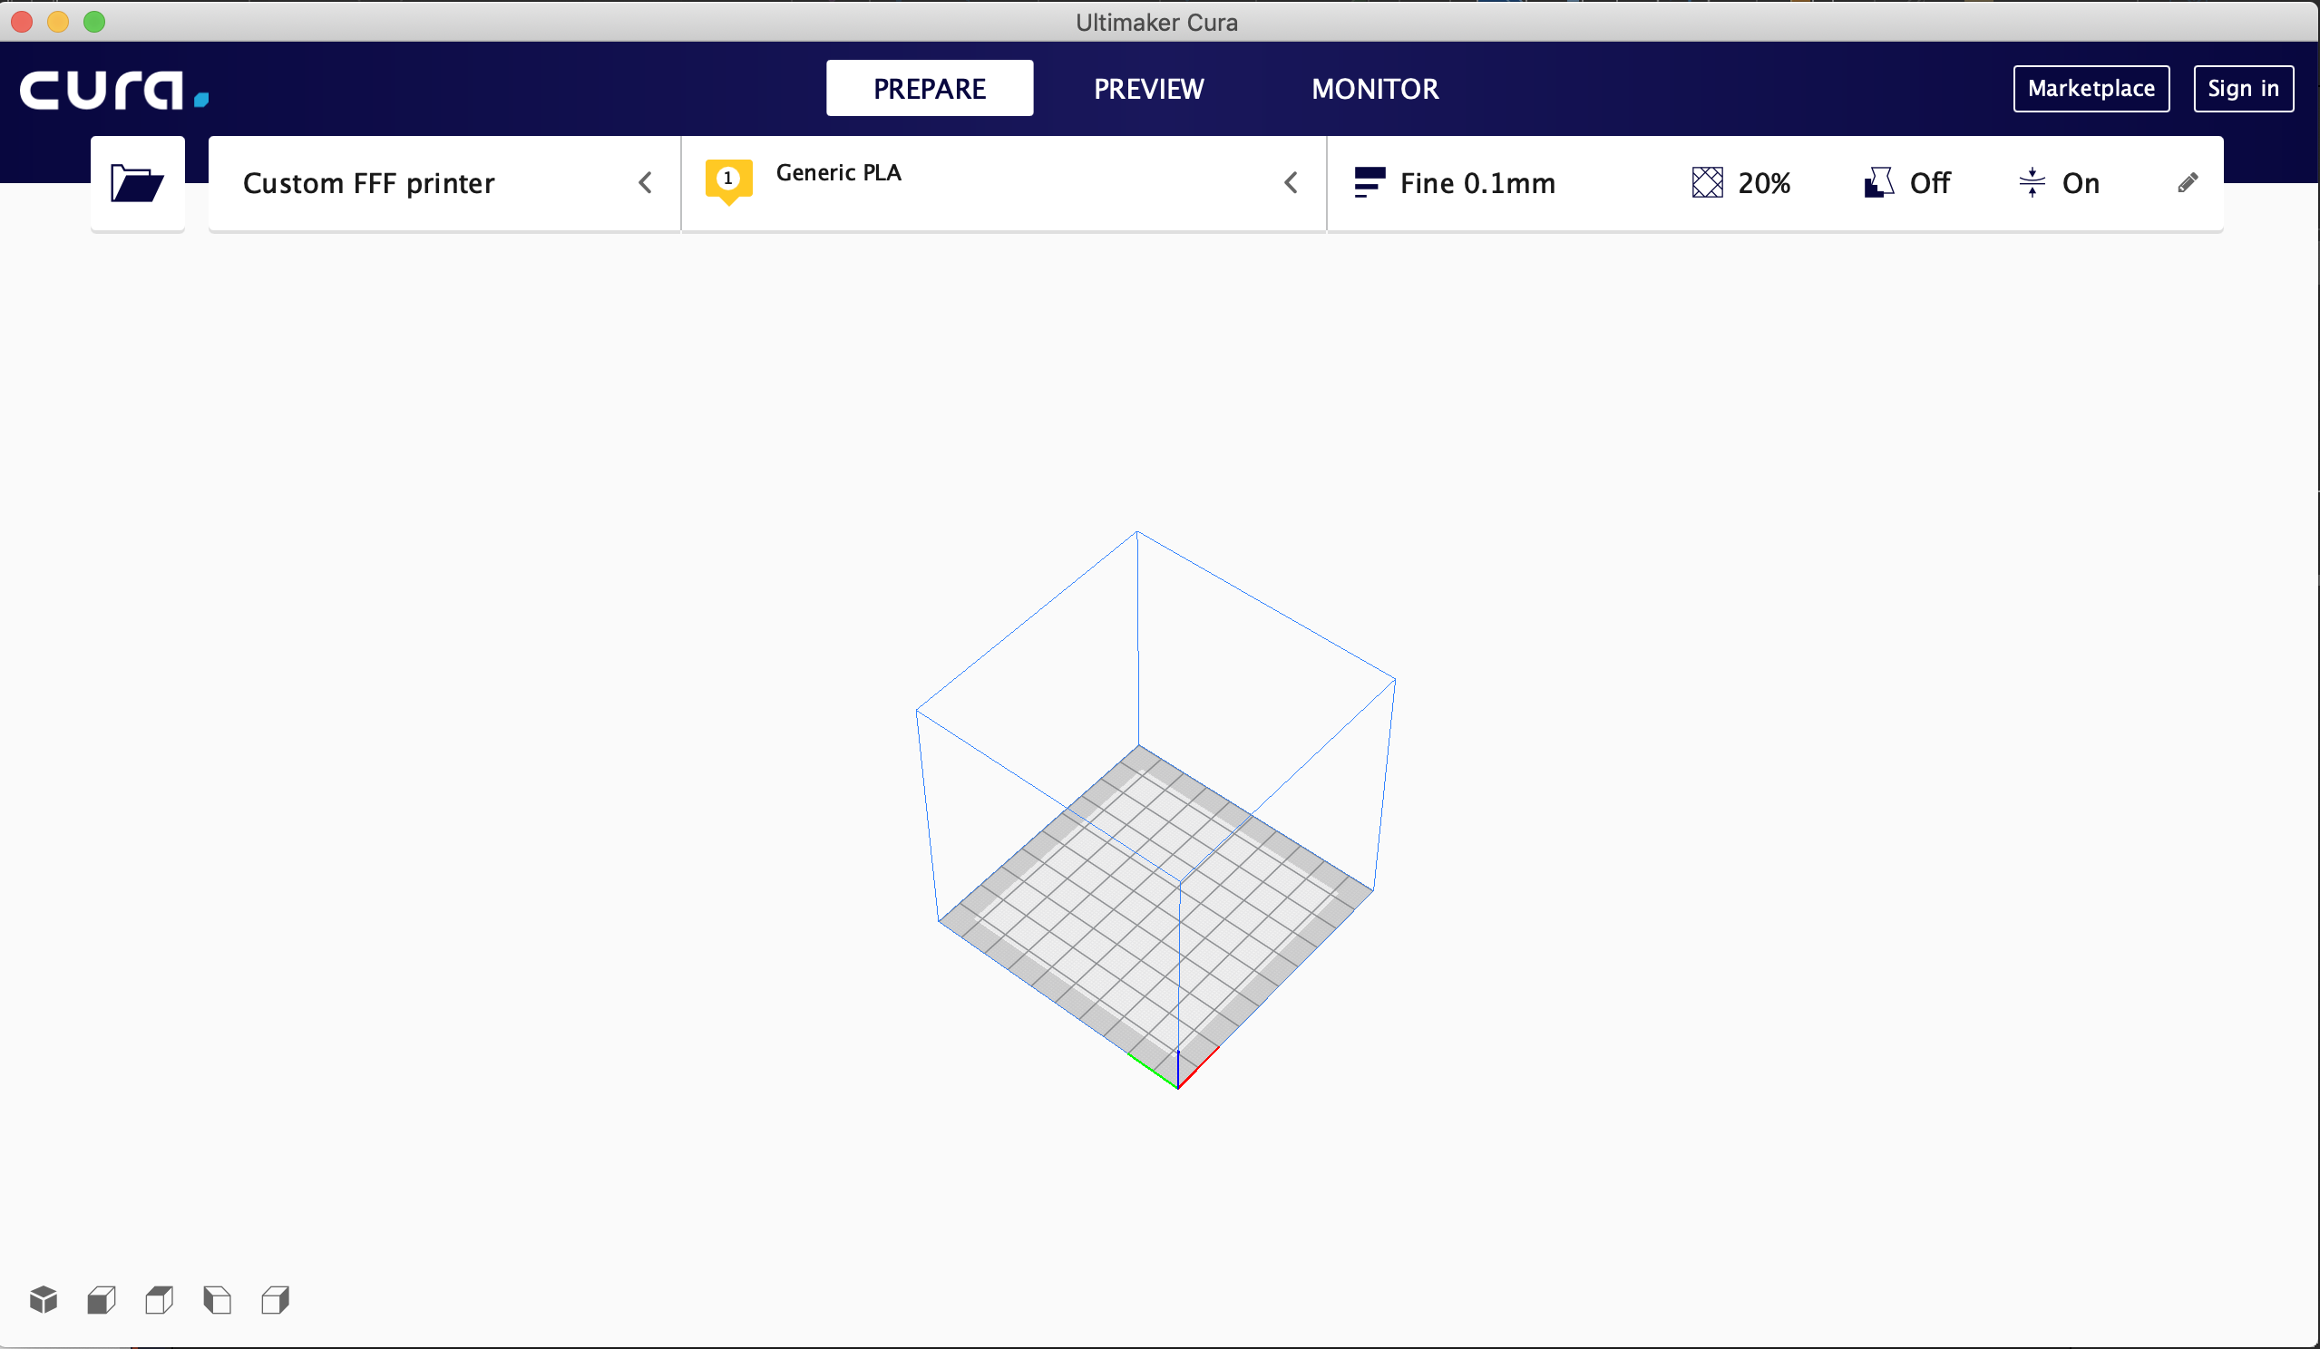
3. 설치 방법 (Printer Settings)
이런 화면이 나오면 성공!

Slide 17
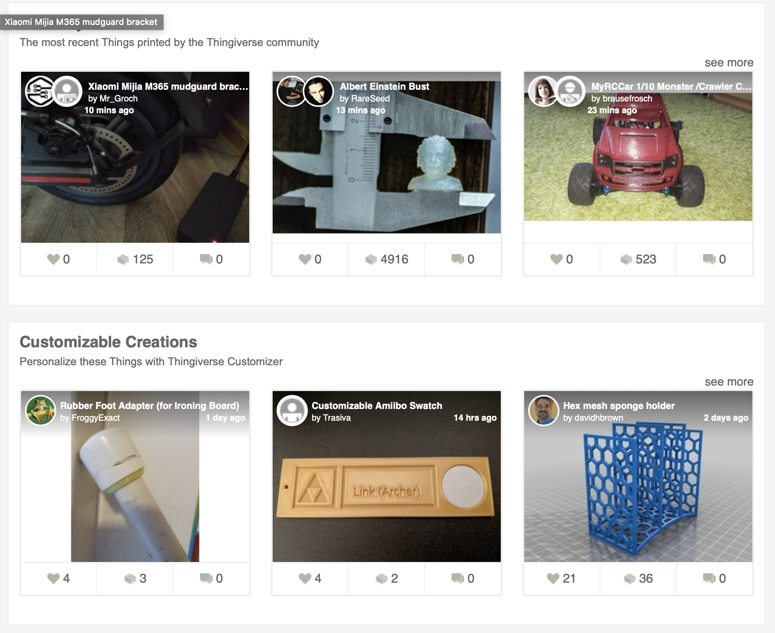
4. Thingiverse (Open-Modeling Forum)
오픈 모델링 포럼
수익 없이, 자신이 만든 모델링을 공유하고 사람들이 마음껏 출력할 수 있게 만든 사이트

Slide 18
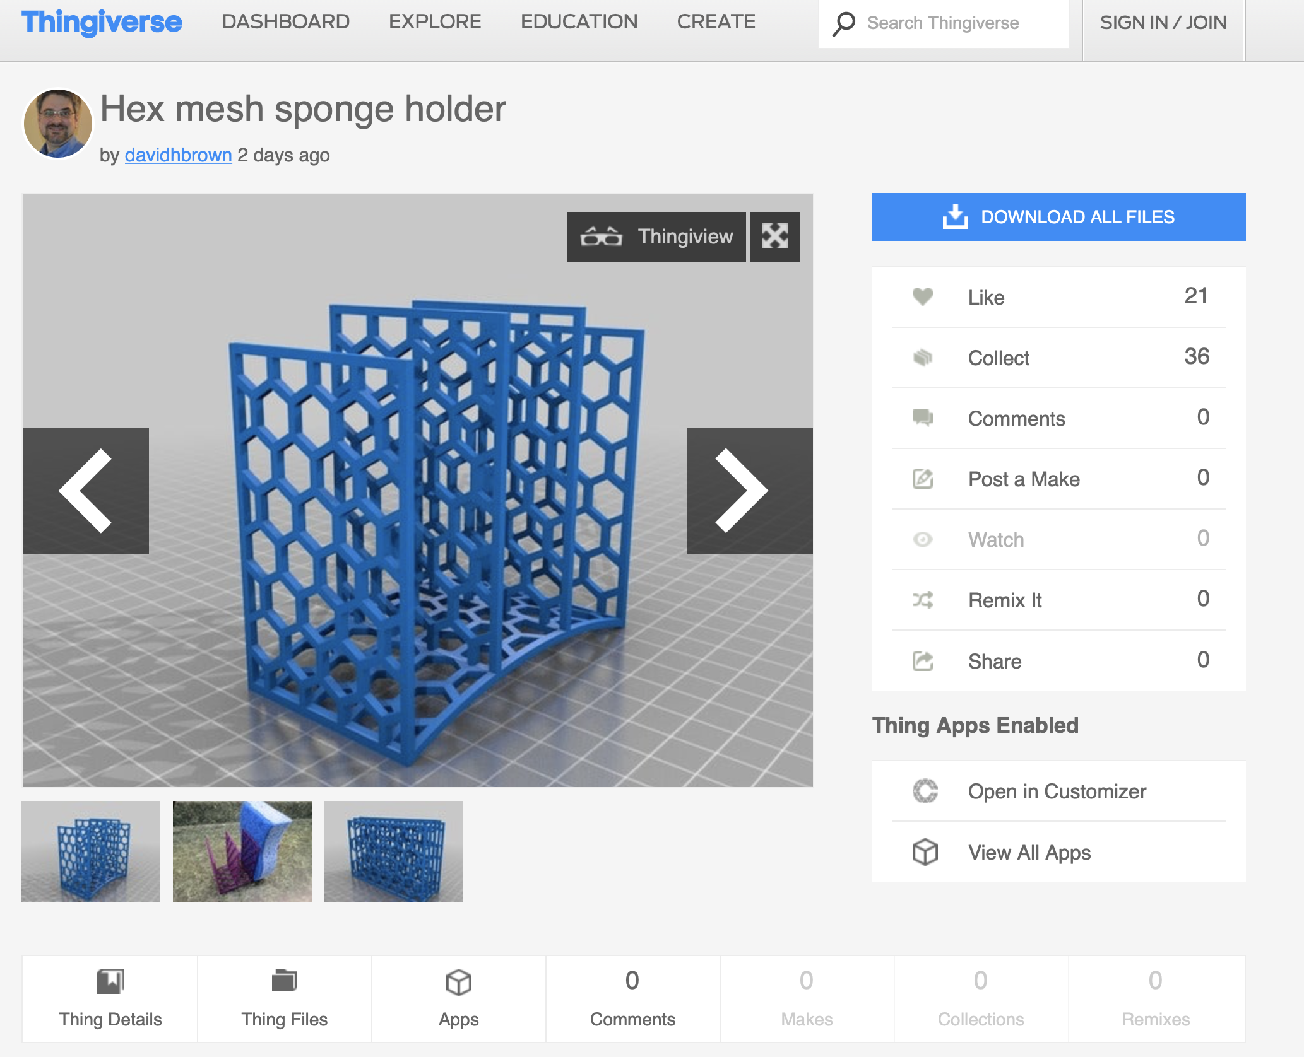
4. Thingiverse (Open-Modeling Forum)
예로 들어서 다운받으려면 Download All files 누르면 다운 완료!

Slide 19
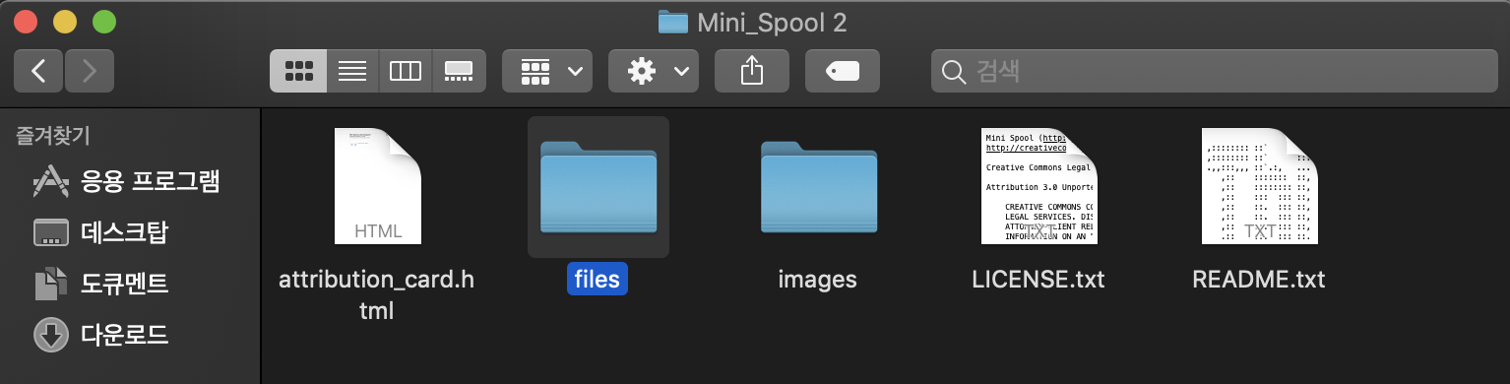
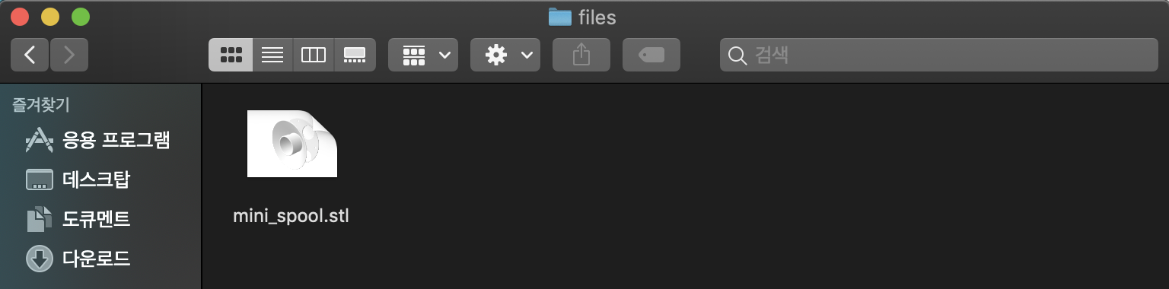
4. Thingiverse (Open-Modeling Forum)
다운을 받고 나면, zip 압축 해제 후, files폴더에 STL파일 있음!

Slide 20
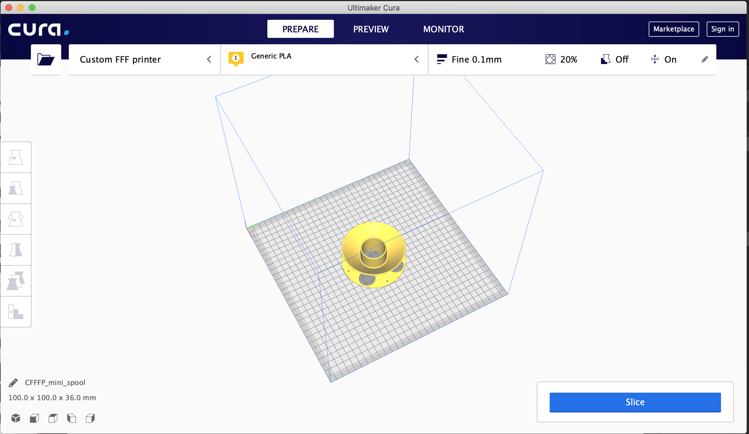
5. 슬라이싱 (무작정)
Thingiverse에서 다운받은 STL을 로딩(Drag-Drop) && Slice!

Slide 21
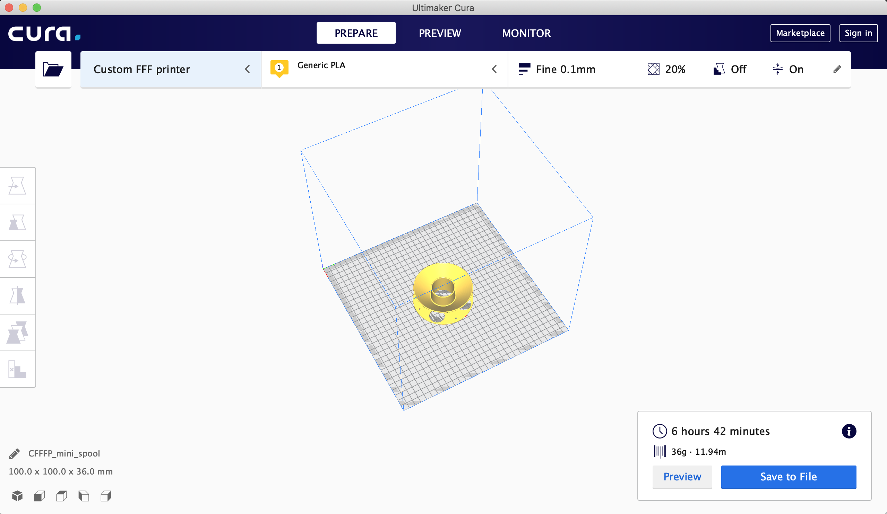
5. 슬라이싱 (무작정)
슬라이싱이 끝난 후, 시간 및 save to File확인!

Slide 22
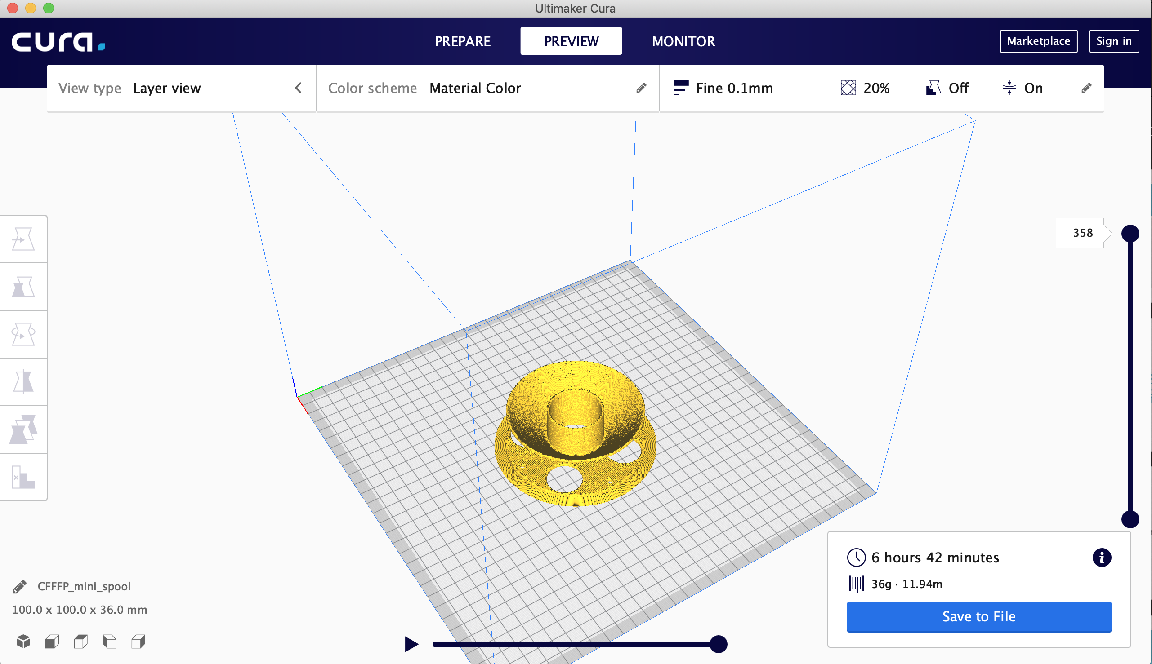
5. 슬라이싱 (무작정)
기타: Preview로 Layer별로 볼 수 있음!

Slide 23
중간실습 (Assignment)
Thingiverse에서 자신이 원하는 모델을 찾아보고, STL을 다운받아 슬라이싱하고, Gcode로 저장하고, 검사 맡기.
단, 방금 전에 예제로 보여줬던 모델은 안됨.

Slide 24
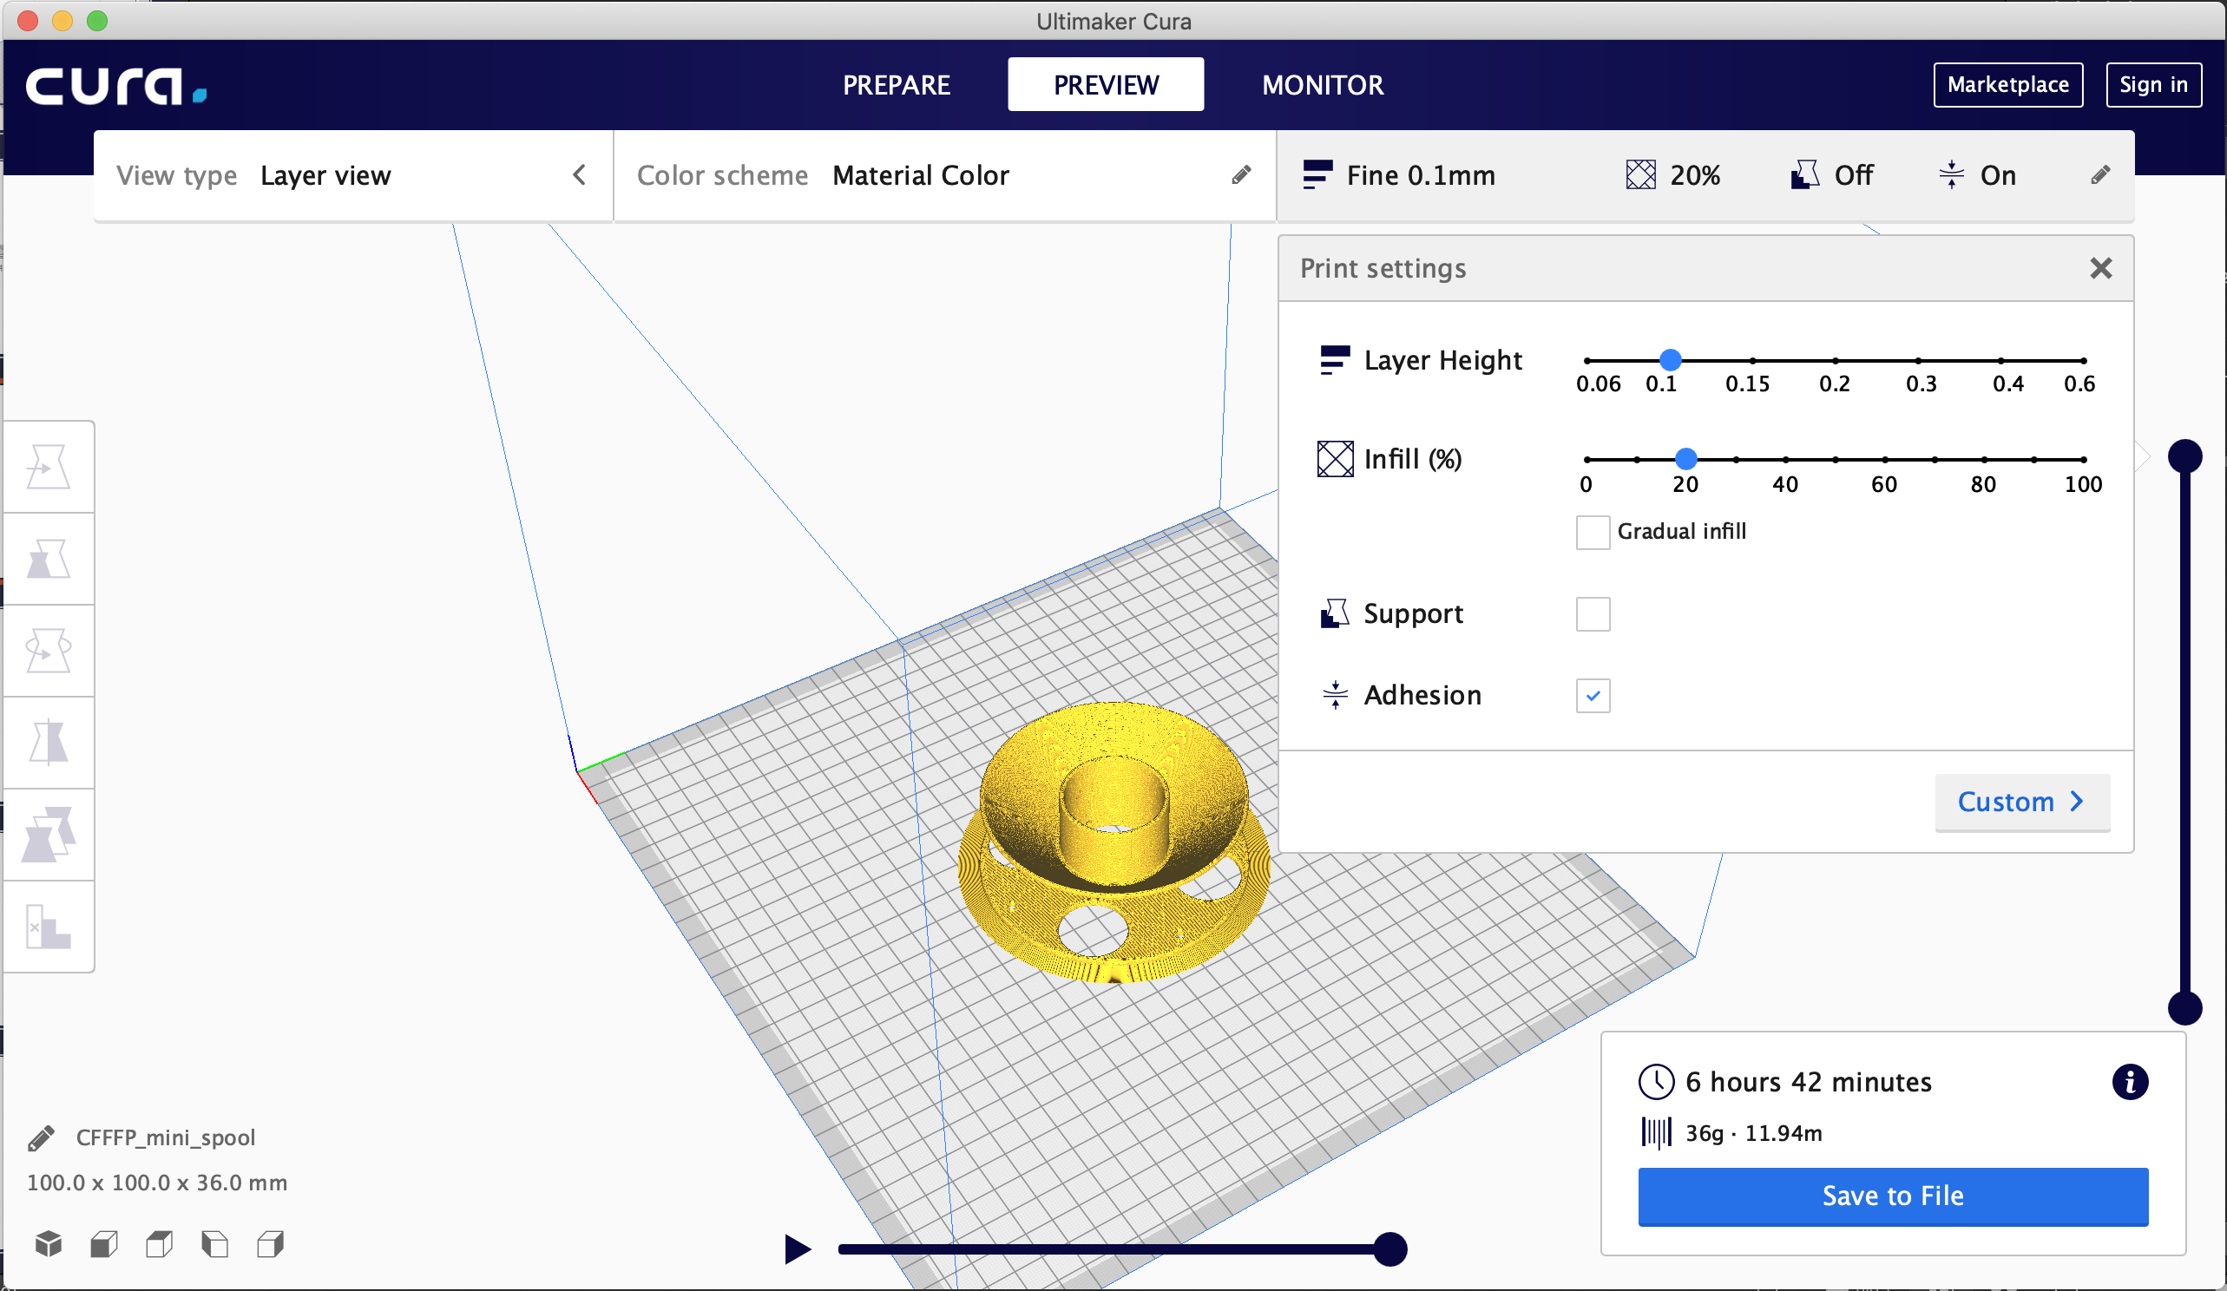
6. 세부 설정 (Layer Height)

Slide 25
6. 세부 설정 (Layer Height)
Layer Height: 층과 층 사이의 간격
mm단위 간격
Layer Height의 숫자가 커질수록 퀄리티는 낮아지고, 시간도 줄어듬
숫자가 작아질수록 퀄리티는 정밀해지고, 시간도 그만큼 증가함
Layer Height | 퀄리티 | 시간
숫자 증가 | 감소 | 감소
숫자 감소 | 증가 | 증가

Slide 26
6. 세부 설정 (Infill)

Slide 27
6. 세부 설정 (Infill)
Infill: 출력물의 내부 채움
%단위를 사용
Infill 퍼센트가 높으면 단단해지고, 무거워지며 시간도 오래걸림
Infill 퍼센트가 작으면 덜 단단하고, 가볍고, 시간이 적게 걸림.
Gradual Infill(특수): 초반 쌓을 때는 Infill 퍼센트를 줄이고, 마지막에 쌓아가면 쌓아갈수록 Infill 퍼센트를 늘려가는 Infill 기능
 | 단단한 정도 | 무게 | 시간
Infill 높음 | 높음 | 무거움 | 오래 걸림
Infill 낮음 | 낮음 | 가벼움 | 적게 걸림

Slide 28
중간실습 (Assignment)
아까 했던 중간실습 모델을 가지고, Infill과 Layer height를 자기 마음대로 조정해보고, 검사 맡기.
단, 왜 n만큼의 Infill을 줬고, 왜 Layer height를 n만큼 주었는지 간단하게 설명하기!

Slide 29
6. 세부 설정 (Support)

Slide 30
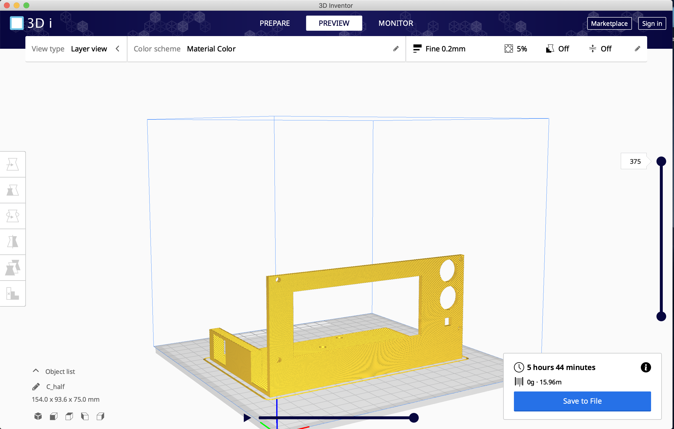
6. 세부 설정 (Support)
이 모델을 그대로 출력하면 어떠한 일이 생길까요?

Slide 31
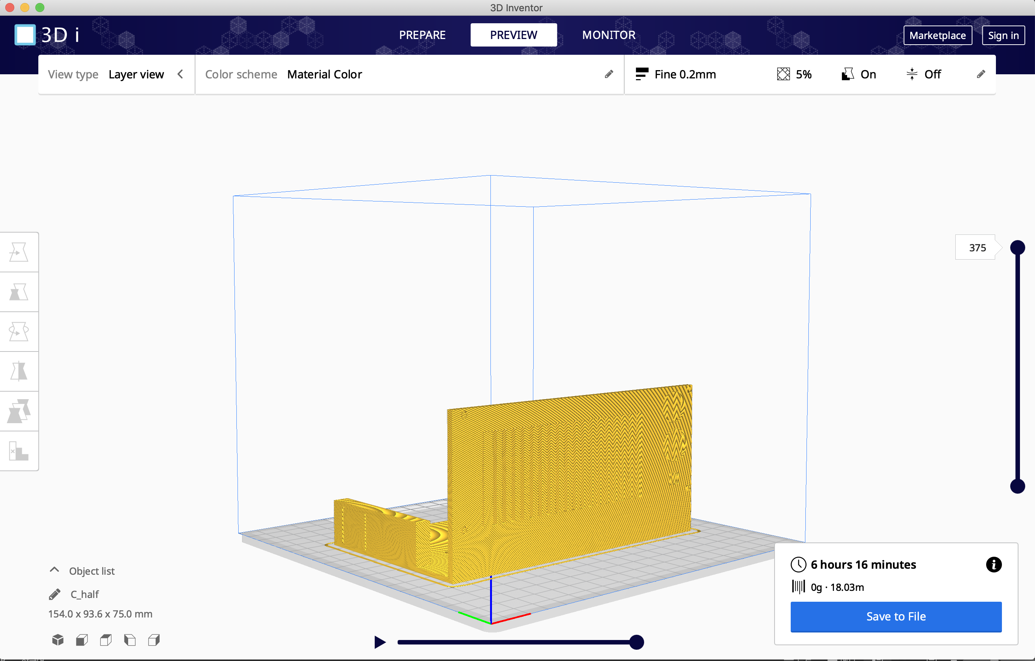
6. 세부 설정 (Support)
한번 비교해볼까요?

Slide 32
6. 세부 설정 (Support)
Support의 정의: 실제로 프린터가 출력할 시, 출력물이 무너지지 않도록 “지지대” 역할을 해주는 기능.
Support 체크 시, 슬라이싱 도중 서포트를 자동으로 만들어줌
지지대가 필요한 모델은 이 옵션 필수체크!

Slide 33
6. 세부 설정 (Support)

Slide 34
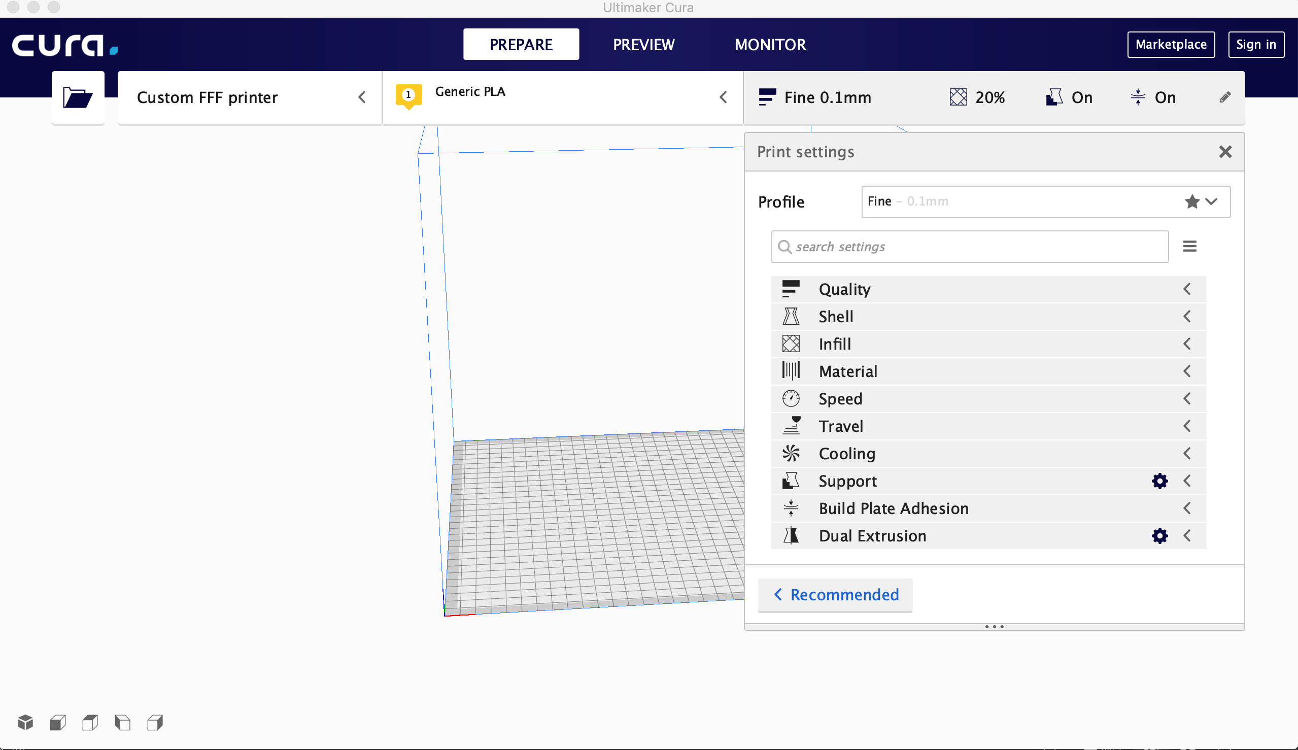
6. 세부 설정 (Support)
클릭

Slide 35
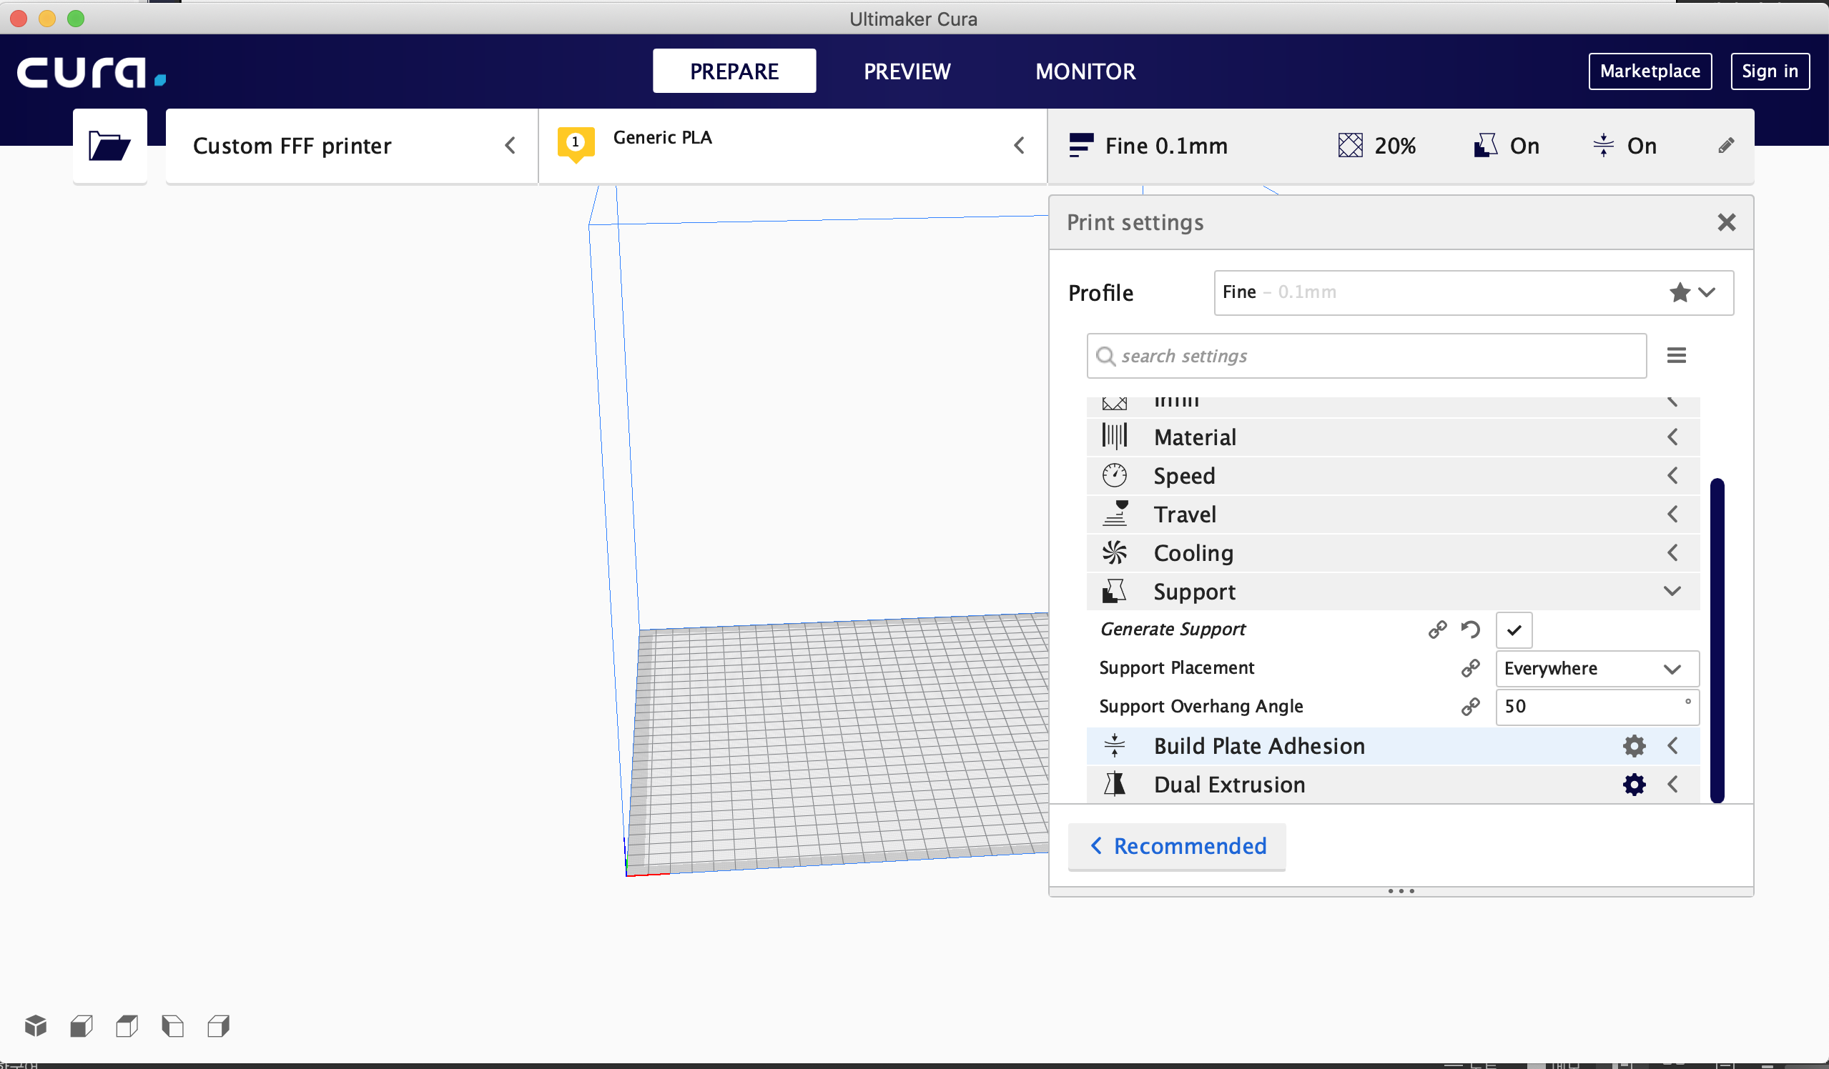
6. 세부 설정 (Support)

Slide 36
6. 세부 설정 (Support)
Support Overhang Angle: Support가 생기는 최소 각도 설정
Eg: Support Overhang Angle이 40도면, 지면 기준 40~90도를 이루는 모델 부분에는 모두 Support가 생김.

Slide 37
중간실습 (Assignment)
아까 했던 중간실습 모델을 가지고, Support를 넣어주고, Support Overhang Angle도 적당히, 모델에 맞게 튜닝해주고 검사 맡기.
이유 설명 필수!

Slide 38
6. 세부 설정 (Platform Adhesion)
클릭

Slide 39
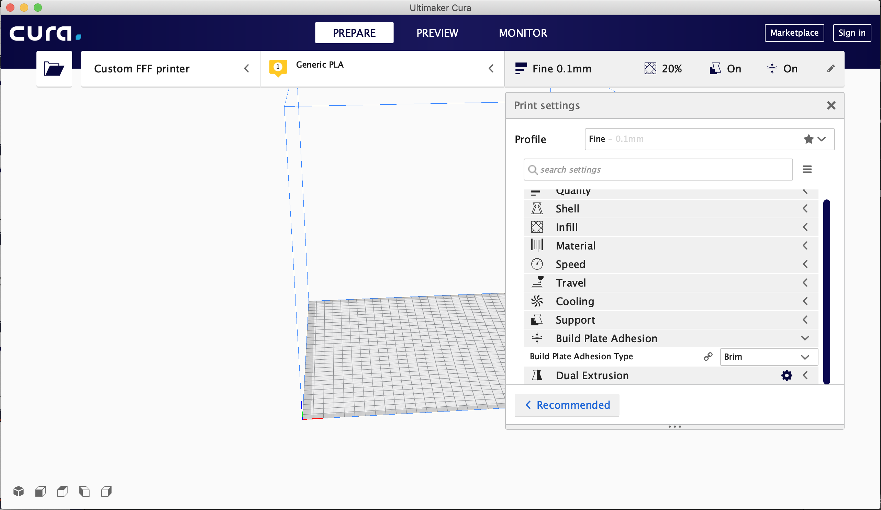
6. 세부 설정 (Platform Adhesion)

Slide 40
6. 세부 설정 (Platform Adhesion)
Build Plate Adhesion Type: Skirt, Brim, Raft가 있으며, 제각기 장단점이 있음.

Slide 41
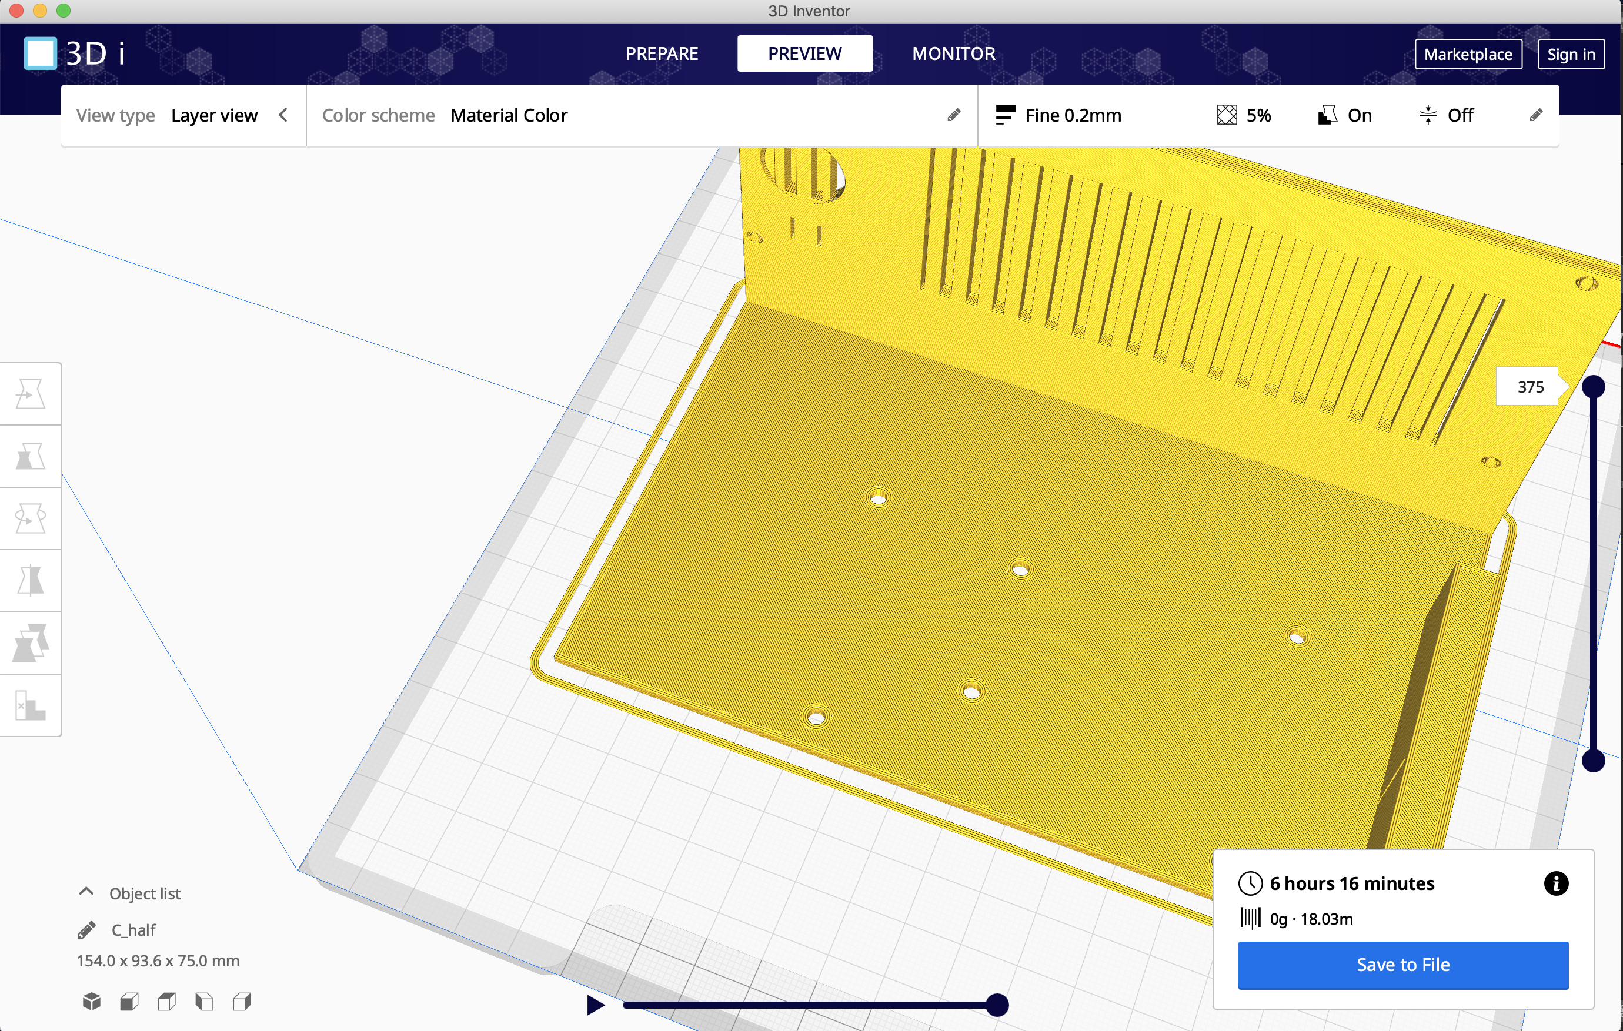
6. 세부 설정 (Platform Adhesion: Skirt)

Slide 42
6. 세부 설정 (Platform Adhesion: Skirt)
Skirt 형식의 Platform Adhesion은, 극초반에 노즐에서 새는 필라멘트를 제거하기 위한 용도로 보면 간단함.
평균 2~4줄을 그리며, 출력물과의 관계는 거의 없음.
소요 시간도 얼마 걸리지 않아 괜찮으나, 수축이 될 수 있는 필라멘트 혹은(ABS), 대형 모델은 Skirt가 아닌 Brim/Raft를 써야됨.

Slide 43
중간실습 (Practical)
모델에 Skirt를 추가해서 직접 Preview를 통해 어떤 점이 차이가 나는지 확인하고, 익히기.

Slide 44
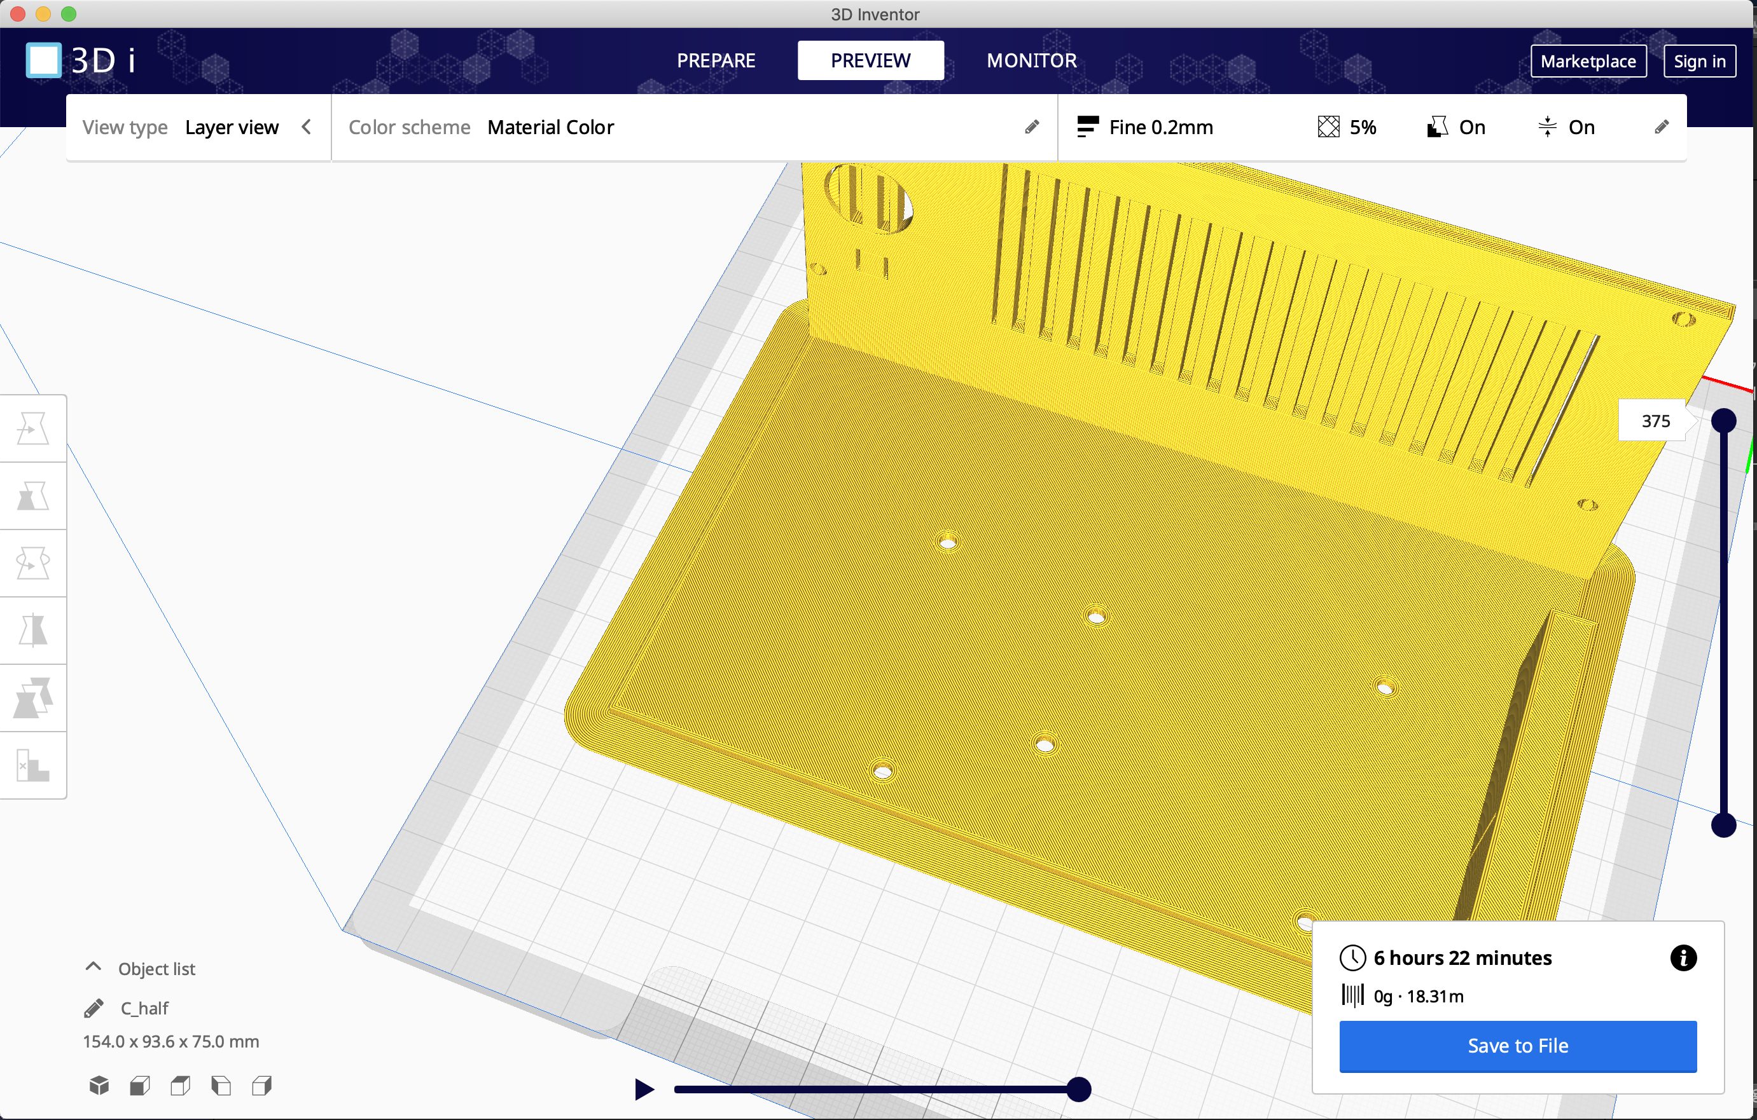
6. 세부 설정 (Platform Adhesion: Brim)

Slide 45
6. 세부 설정 (Platform Adhesion: Brim)
Skirt형태의 “확장판” 이라고 생각하면 쉬움
Skirt와 달리 출력물과 직접적으로 닿아있음.
수축이 심한 필라멘트는 아니지만, 큰 모델을 출력할 때 요긴하게 잘 쓸 수 있음(수축이 덜함)
그러나 출력물과 Brim을 때는 과정에서 후가공이 살짝 필요함.

Slide 46
중간실습 (Practical)
모델에 Brim을 추가해서 직접 Preview를 통해 Skirt와 Brim의 차이점을 직접 확인해 보기!
Brim이 모델이 붙는 것을 직접 눈으로 확인해 보기.

Slide 47
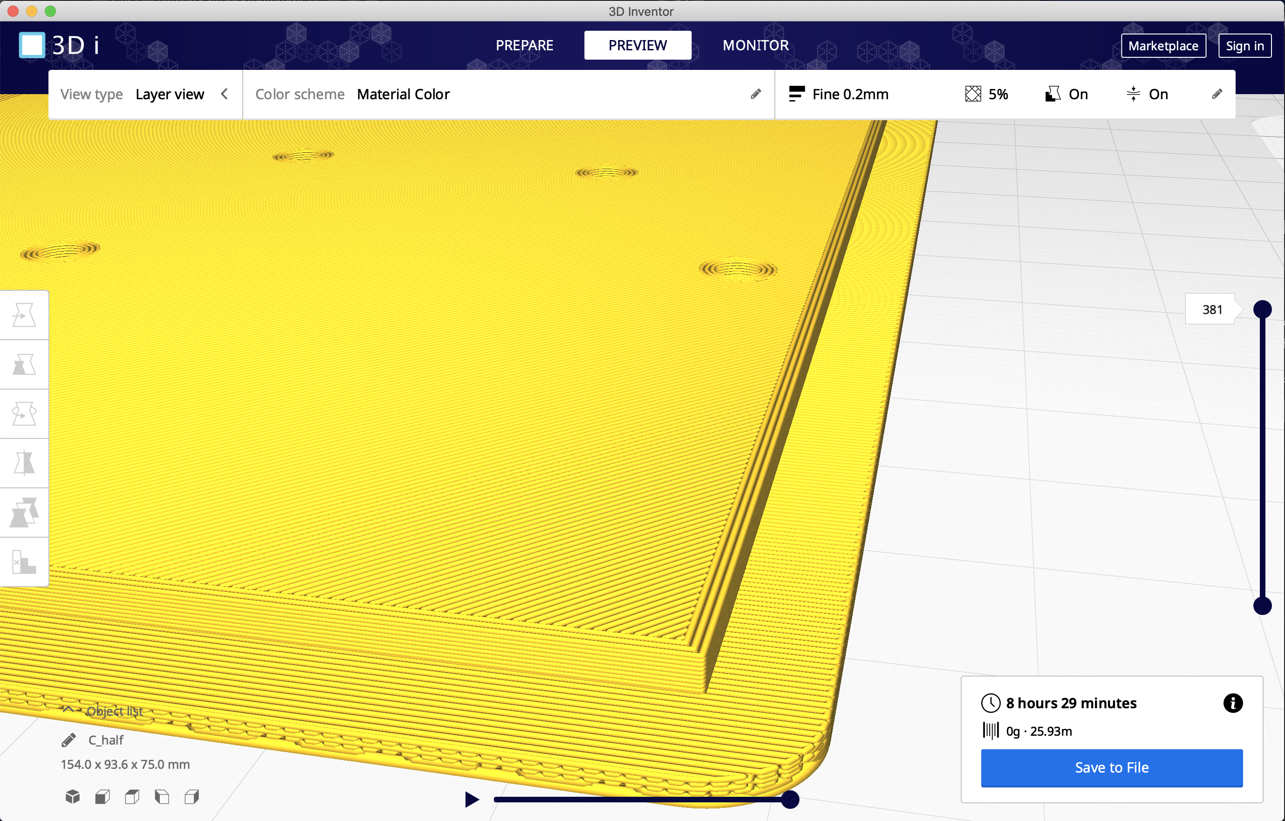
6. 세부 설정 (Platform Adhesion: Raft)

Slide 48
6. 세부 설정 (Platform Adhesion: Raft)
Raft는 Skirt/Brim이랑은 완전히 다른 Platform Adhesion에 속함.
실제 출력물을 쌓기 전에, Raft를 먼저 밑에 쌓고 시작.
ABS필라멘트 혹은 수축이 심히 예상되는 모델에는 Raft를 씀.
단, 시간이 오래걸리고, 프린터마다 Raft 설정을 찾기가 조금 힘듬.

Slide 49
6. 세부 설정 (Platform Adhesion: Raft)

Slide 50
중간실습 (Practical)
모델에 Raft를 추가해서 직접 Preview를 통해 Raft, Skirt와 Brim의 차이점을 직접 확인해보기.
Raft가 출력물과 어떤 관계가 있는지 확인해보기!

Slide 51
중간실습 (Assignment)
자신이 오늘까지 배웠던 내용을 총 집합하는 실습.
1. Thingiverse에서 자신이 출력해보고 싶은 모델을 다운받기.
2. 그 모델에 맞게 오늘 배운 옵션들을 잘 조절해서 슬라이싱 하고, Preview로 어떻게 출력되는지 확인하기.
3. 왜 이런 옵션을 설정했는지, 효과는 무엇인지 설명하기.

Slide 52
Thank You !
Jason HW Kang

